Slide 1
Reporte SS
SF-Harris
Angel Vences Adame

Slide 2
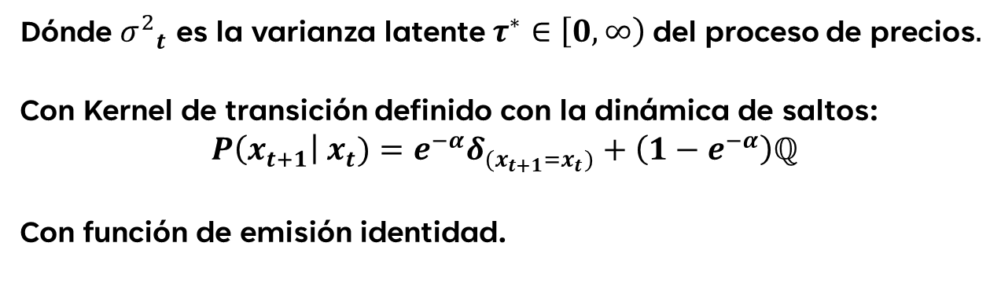
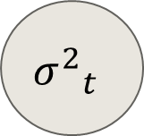
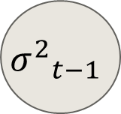
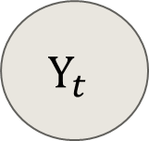
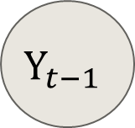
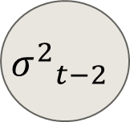
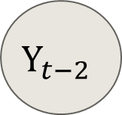
State-space model
Planteamos a priori el SSM como:
$${σ^{2}}_{t−2}$$
$${σ^{2}}_{t−1}$$
$${σ^{2}}_{t}$$
…
$$Y_{t−2}$$
$$Y_{t−1}$$
$$Y_{t}$$
Dónde ${σ^{2}}_{t}$ es la varianza latente $τ^{∗}∈\left[0, ∞\right)$del proceso de precios$.$
Con Kernel de transición definido con la dinámica de saltos:
$$P\left(x_{t+1}\right| x_{t})=e^{−α}δ_{(x_{t+1}=x_{t})}+\left(1−e^{−α}\right)ℚ$$
Con función de emisión identidad.
Tal que sea $Y_{t }$sea una observación “con ruido” de la volatilidad spot.

Slide 3
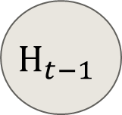
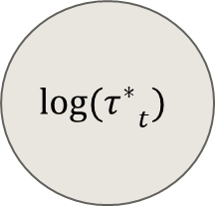
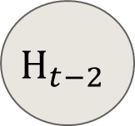
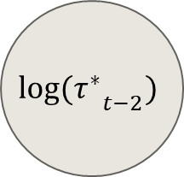


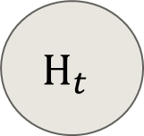
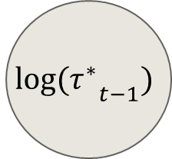
$${log(τ^{∗}}_{t−2})$$
$${log(τ^{∗}}_{t−1})$$
$${log(τ^{∗}}_{t})$$
…
$$H_{t−2}$$
$$H_{t−1}$$
$$H_{t}$$
Partimos del modelo planteado en BNR, 2004:
${r_{t}}^{2} = f_{t} ∗ τ ∗ ε$ ……………... $ε\sim N(0,1)$
Y donde $f_{t}$es la función de periodicidad intradía de la volatilidad, asociada a la U-Shape
Y así definimos las observaciones $H_{t }≔log(\frac{{r_{t}}^{2}}{f(t)})$ tal que:
$$H_{t}∝ {log(τ}^{∗})$$

Slide 4
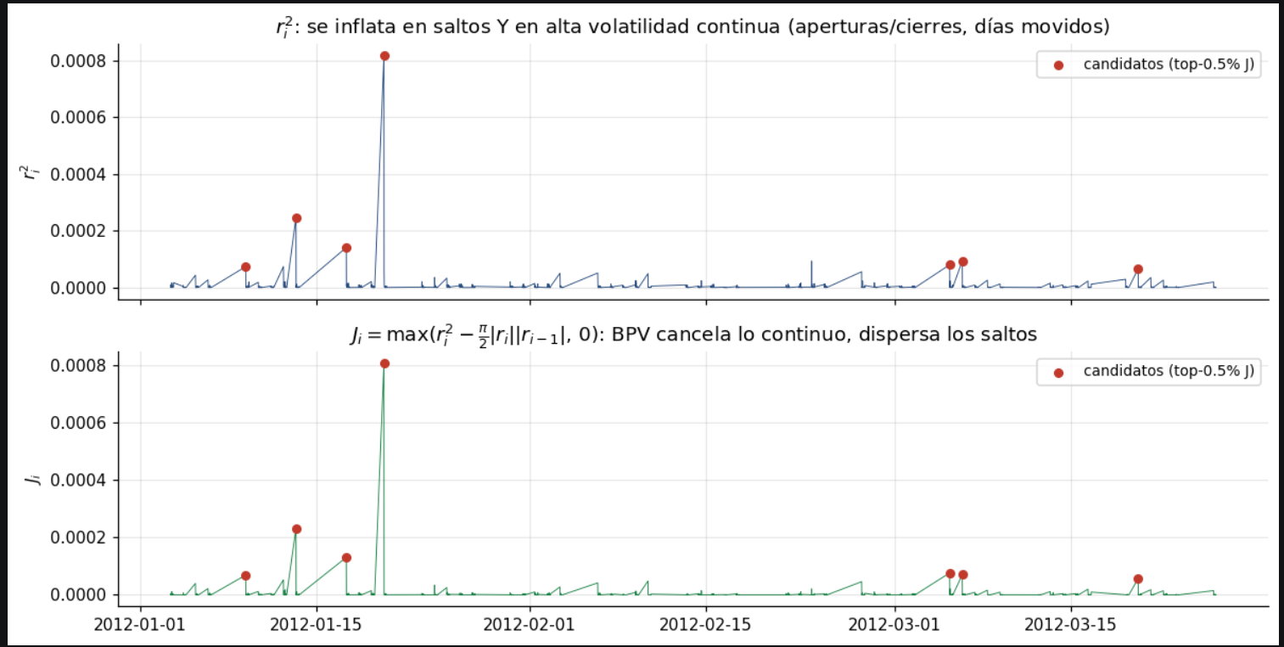
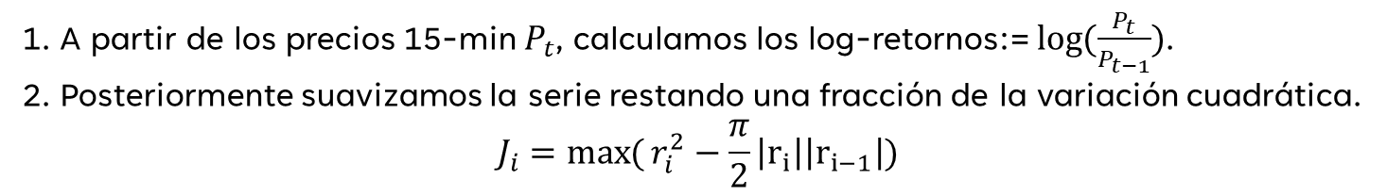
Data transformation
1. A partir de los precios 15-min $P_{t}$, calculamos los log-retornos:= $\log{(\frac{P_{t}}{P_{t−1}})}$.
2. Posteriormente suavizamos la serie restando una fracción de la variación cuadrática.
$$J_{i}=\max{(}r_{i}^{2}−\frac{π}{2}\left|r_{i}\right|\left|r_{i−1}\right|)$$

Slide 5
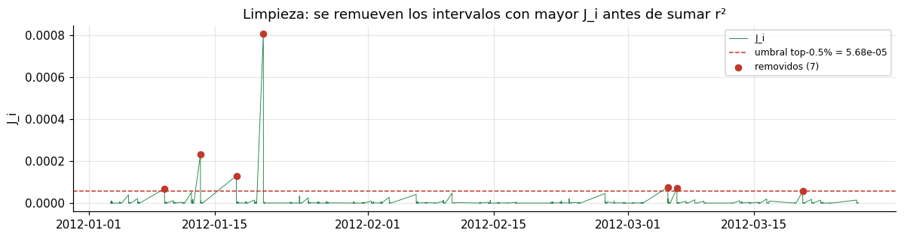
Data transformation
3. Removemos x% escogido de los outliers

Slide 6
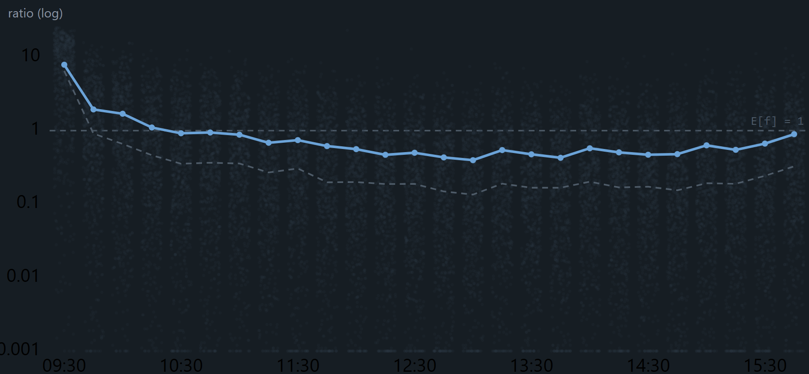
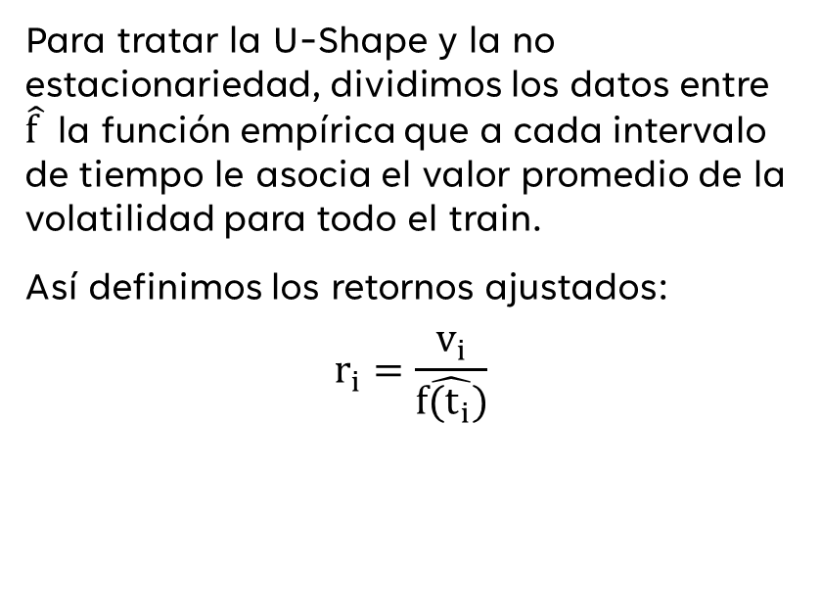
Intraday periodicity
Para tratar la U-Shape y la no estacionariedad, dividimos los datos entre $\hat{f }$ la función empírica que a cada intervalo de tiempo le asocia el valor promedio de la volatilidad para todo el train.
Así definimos los retornos ajustados:
$$r_{i}=\frac{v_{i}}{\hat{f(t_{i})}}$$

Slide 7
Intraday Periodicity
$f_{t}$ generada a partir de los datos de todo el train.

Slide 8
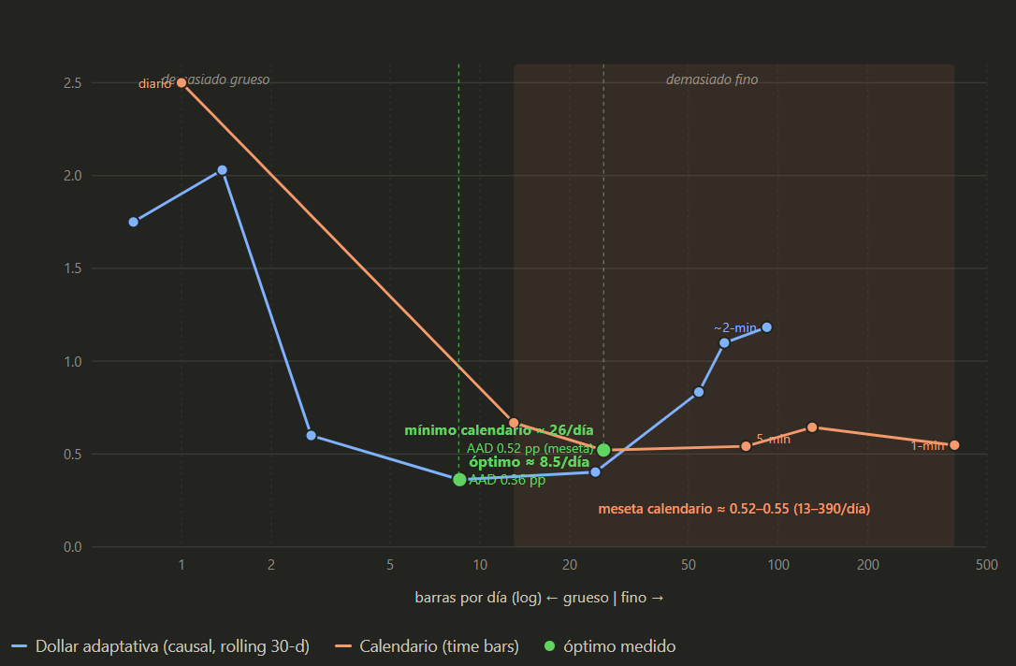
Alternativa Calendar bars
Construcción de Calendar Bars (Test Branch) para
corregir U-Shape.
Basado en el volumen del día anterior, construimos
Volume buckets para tener “n” barras por día.
Comparando; al usar barras Calendario de 15-min,
tendremos ~26 barras en el día.
Producto innovador con un diseño atractivo, elegante y funcional.
AAD vs frecuencia — ¿óptimo ni muy fino ni muy grueso?

Slide 9
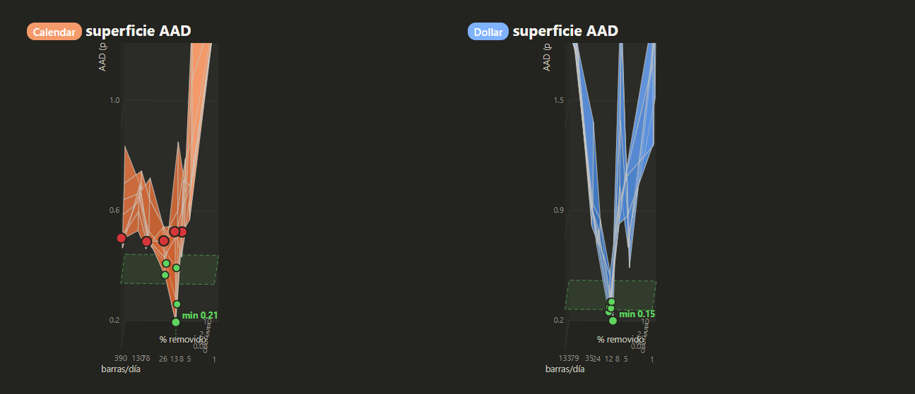
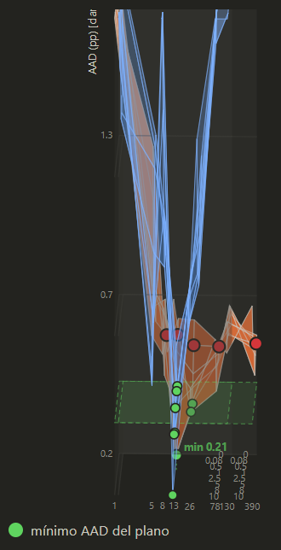
Dollar vs Calendar bars
AAD 3D — grid (barras/día × %removal) calendar vs dollar
Corrimos un Grid-Search (%umbral cleaning, bars per day) -> AAD.
De los 67 modelos obtenidos con AAD <0.8 tanto IS & OOS; 51 son de Calendar Bars y 16 de Dollar Bars.

Slide 10
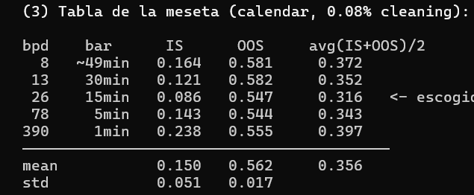
Meseta óptima
Después de un análisis de sensibilidad sobre los ejes. La sección de modelos más estable entres IS y OOS son 0.08% cleaning y {8, 13, 26, 78, 390} bpd.

Slide 11
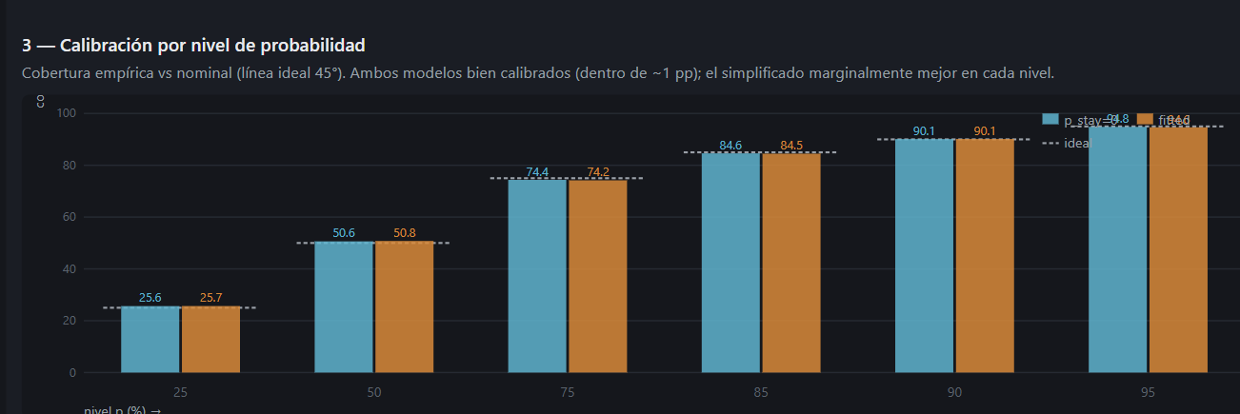
P(Stay):
0 vs 0.387
p_stay=0 (iid-Q) vs fitted p_stay=0.37 — cal 15-min/0.08%

Slide 12
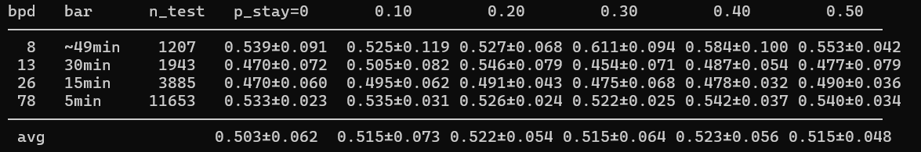

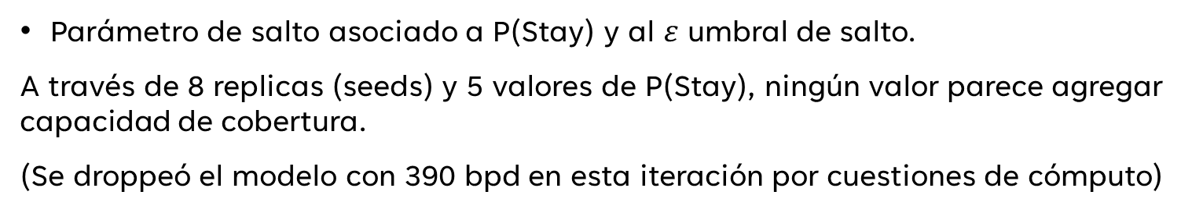
Estimación de $α$
Parámetro de salto asociado a P(Stay) y al $ε$ umbral de salto.
A través de 8 replicas (seeds) y 5 valores de P(Stay), ningún valor parece agregar capacidad de cobertura.
(Se droppeó el modelo con 390 bpd en esta iteración por cuestiones de cómputo)

Slide 13
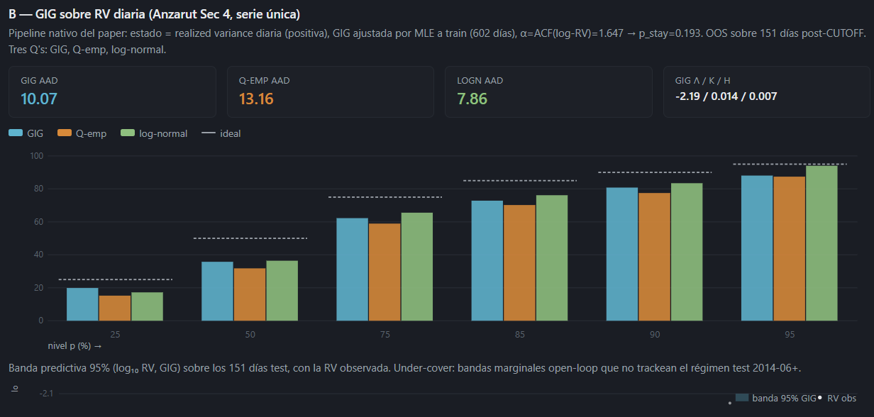
¿Qué pasa en retornos diarios?
Si queremos pasar a un gráfico diario, la ventaja de Q-emp se pierde y regresamos a lo estándar de la literatura. El modelo Log-Normal
GIG (Inversa Gaussiana Generalizada) — meseta intradía + RV diaria

Slide 14
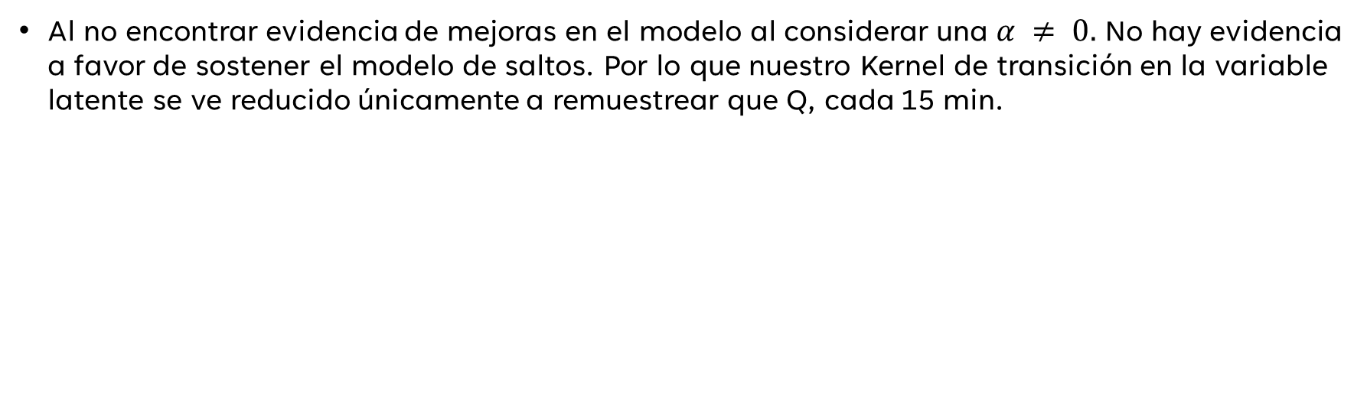
Análisis
Al no encontrar evidencia de mejoras en el modelo al considerar una $α ≠ 0.$ No hay evidencia a favor de sostener el modelo de saltos. Por lo que nuestro Kernel de transición en la variable latente se ve reducido únicamente a remuestrear que Q, cada 15 min.

Slide 15
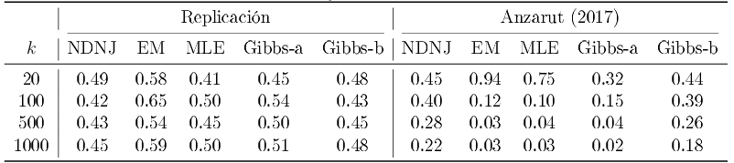
Resultados Simulación Q

Slide 16
Finanzas
 | Año 1 | Año 2 | Año 3
Ingresos
Usuarios | 50 000 | 400 000 | 1 600 000
Ventas | 500 000 | 4 000 000 | 16 000 000
Precio medio por venta | 75 | 80 | 90
15 % de los ingresos | 5 625 000 | 48 000 000 | 216 000 000
Beneficio bruto | 5 625 000 | 48 000 000 | 216 000 000

Slide 17
Gracias
Brita Tamm
502-555-0152
brita@firstupconsultants.com
www.firstupconsultants.com

